Slide 1



IMAGINACIÓN
(A día de hoy…)

Slide 2
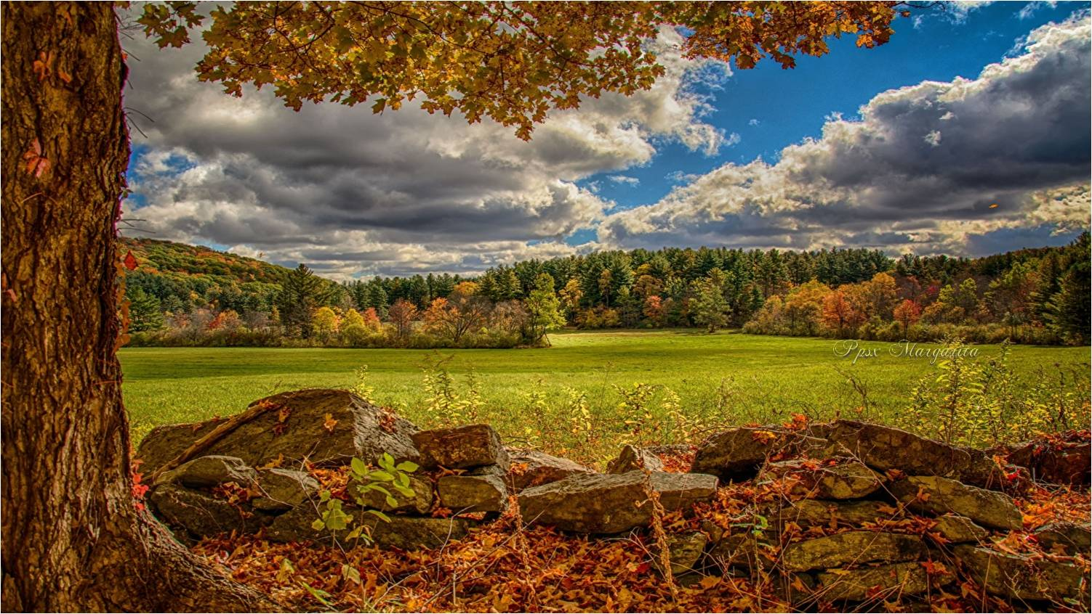
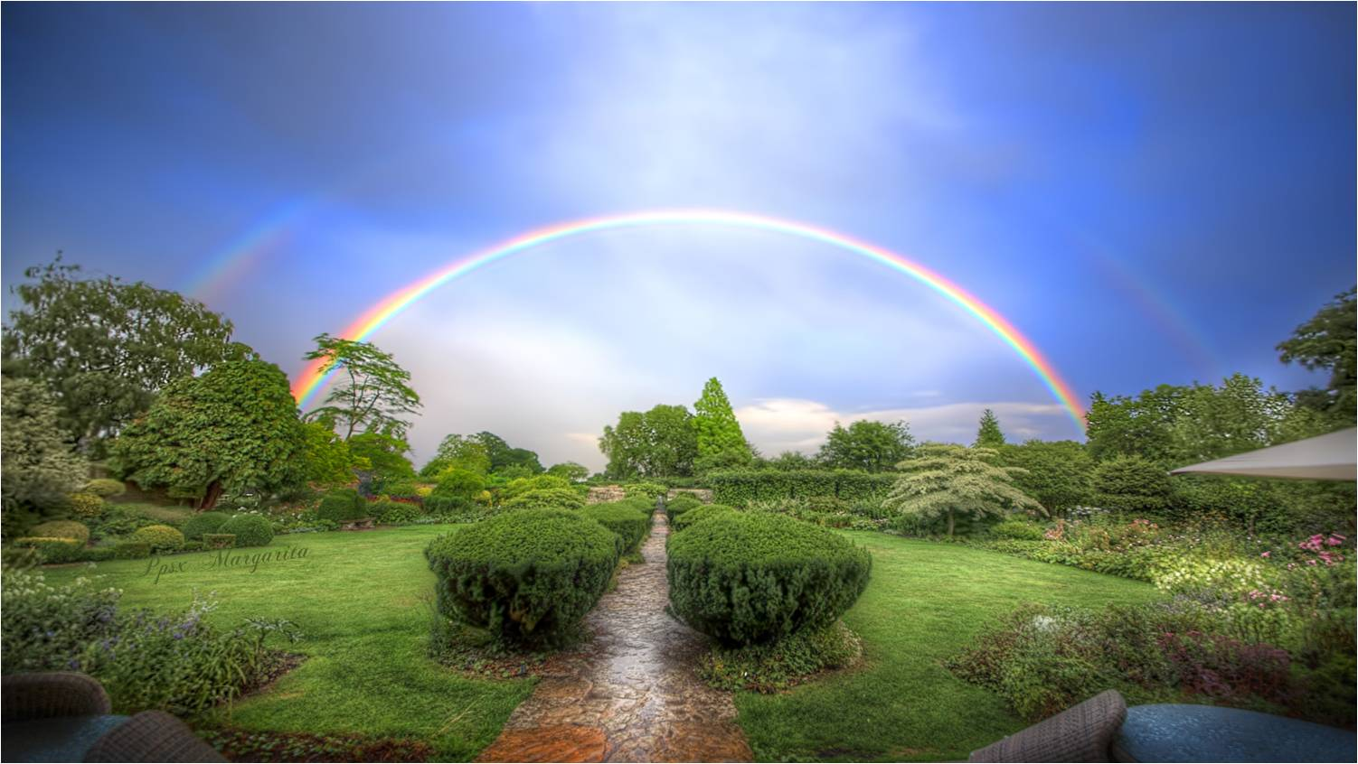
Un mundo sin fronteras,
sin patria
sin banderas
Yo quise imaginarme
como tú
en tu canción,

Slide 3
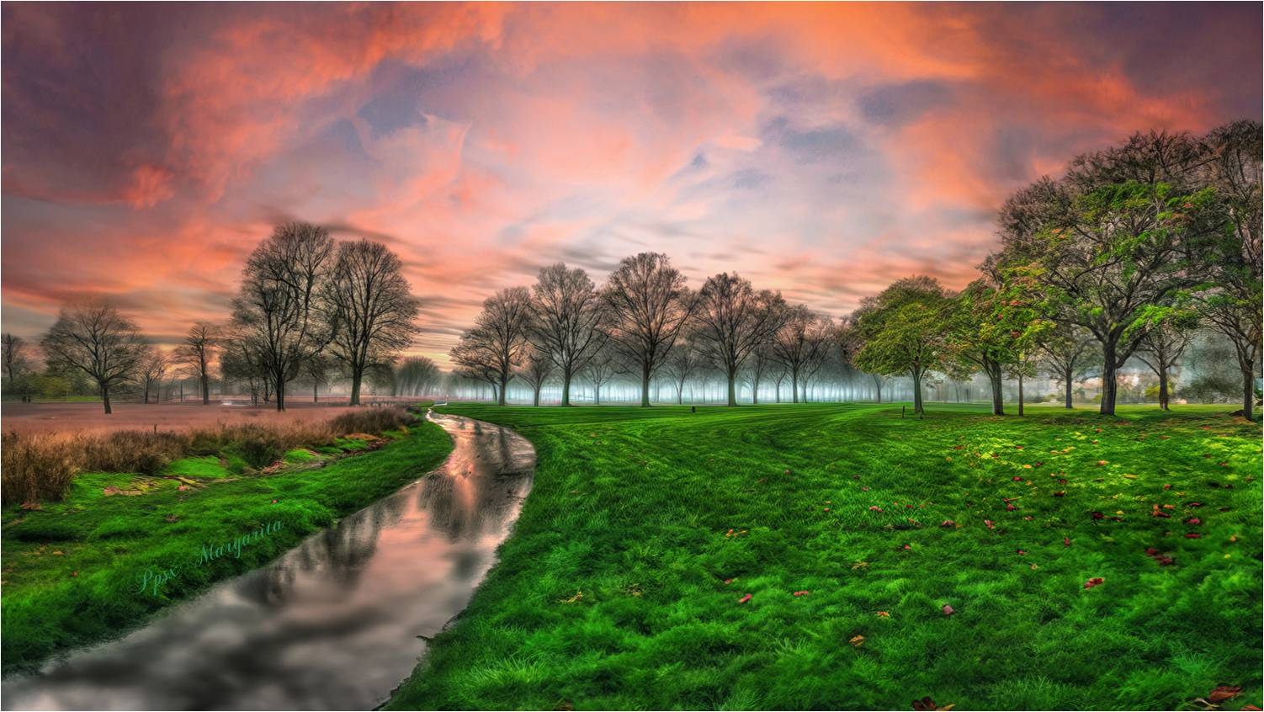
Un pueblo
sin nación.

Slide 4
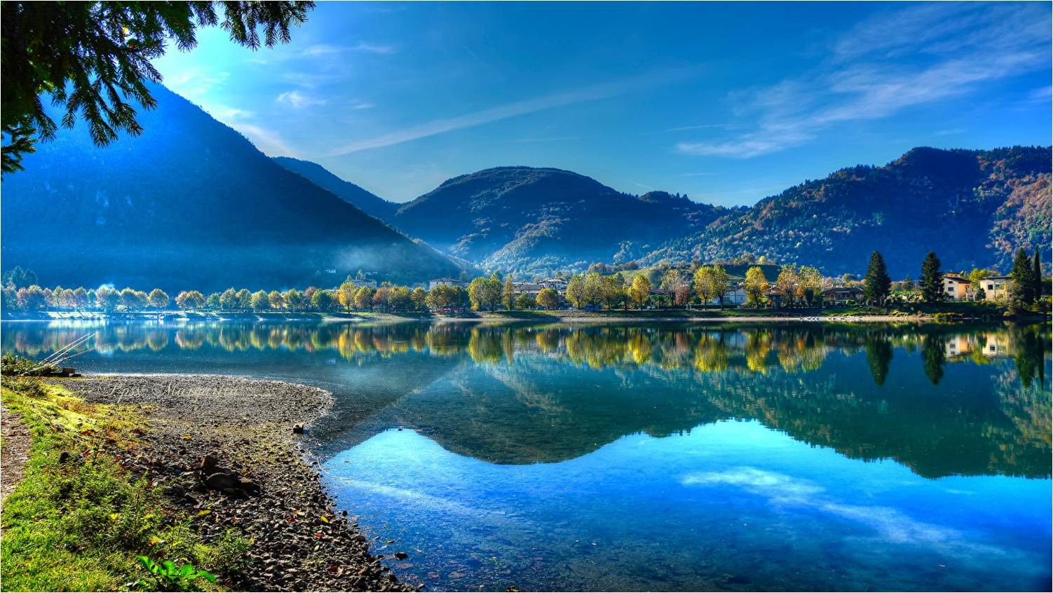
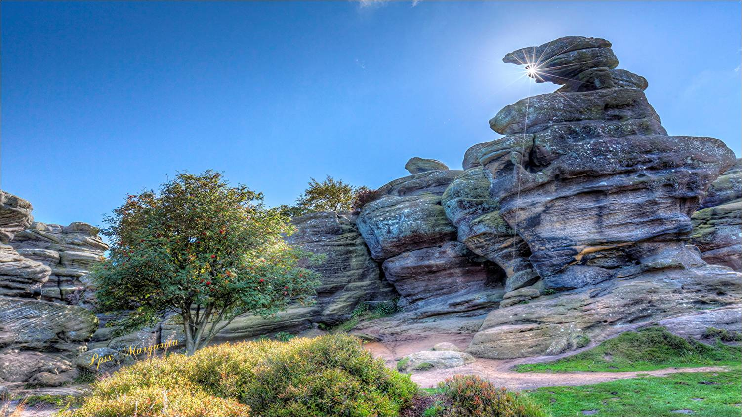
Yo quise imaginarme
Que derribara el muro
la Gran Revolución
que levantó el más puro
derecho de admisión.

Slide 5
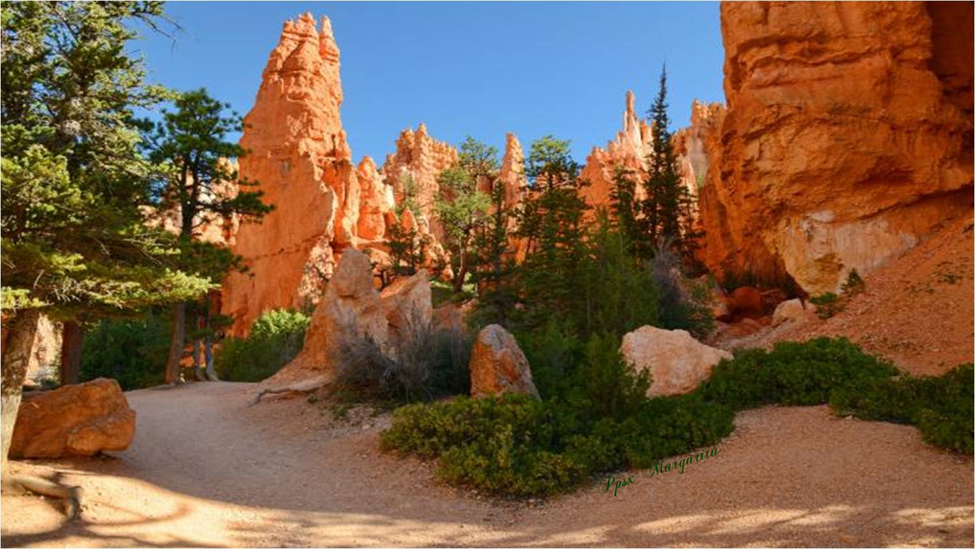
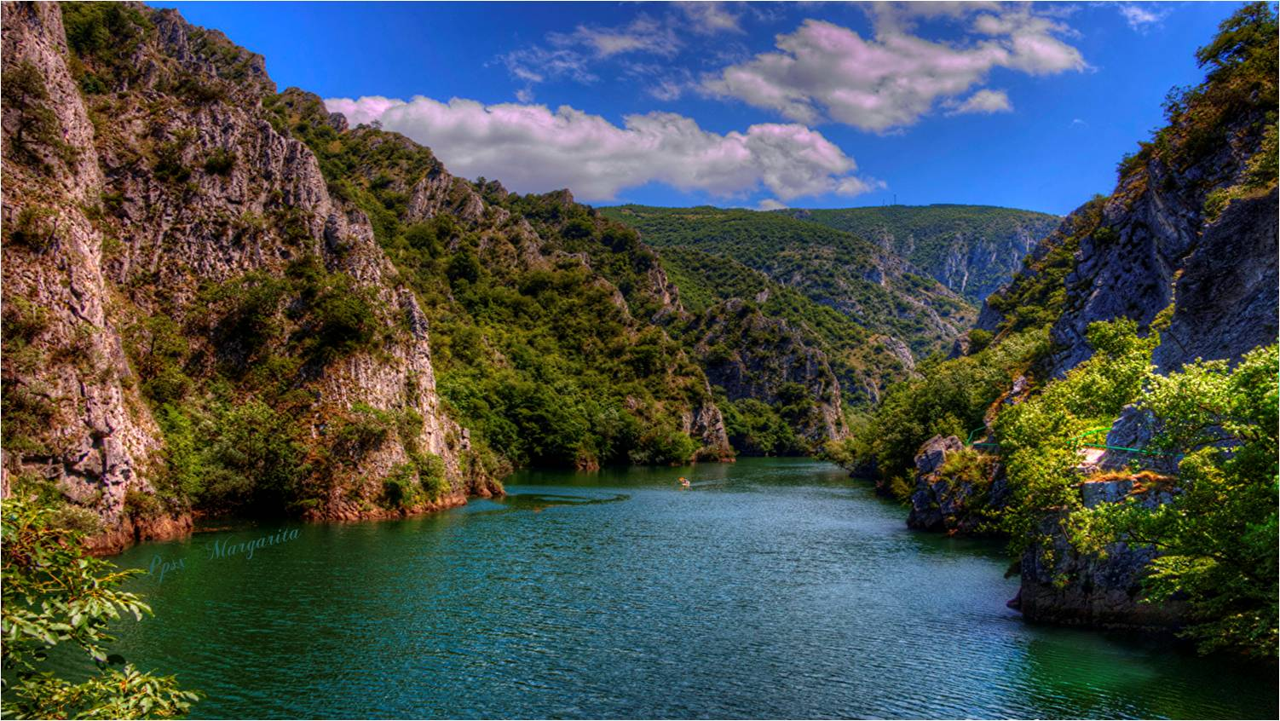
Pero ya lo ves,
Mi querido John....

Slide 6
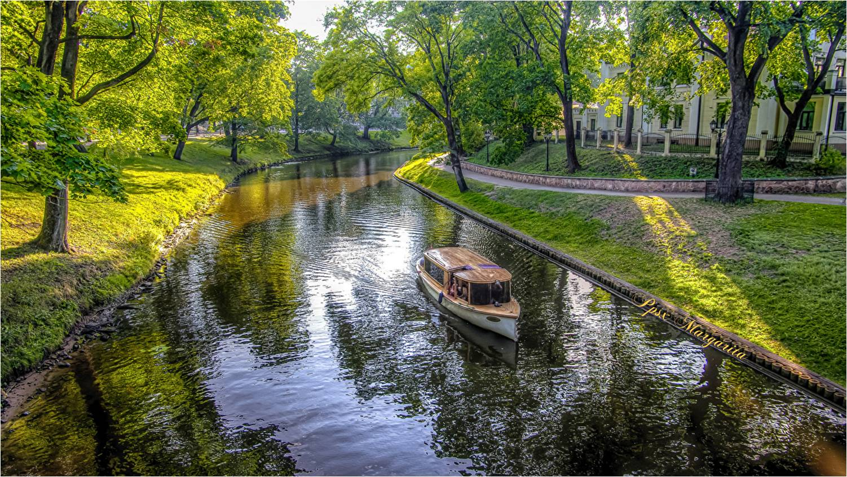

Slide 7
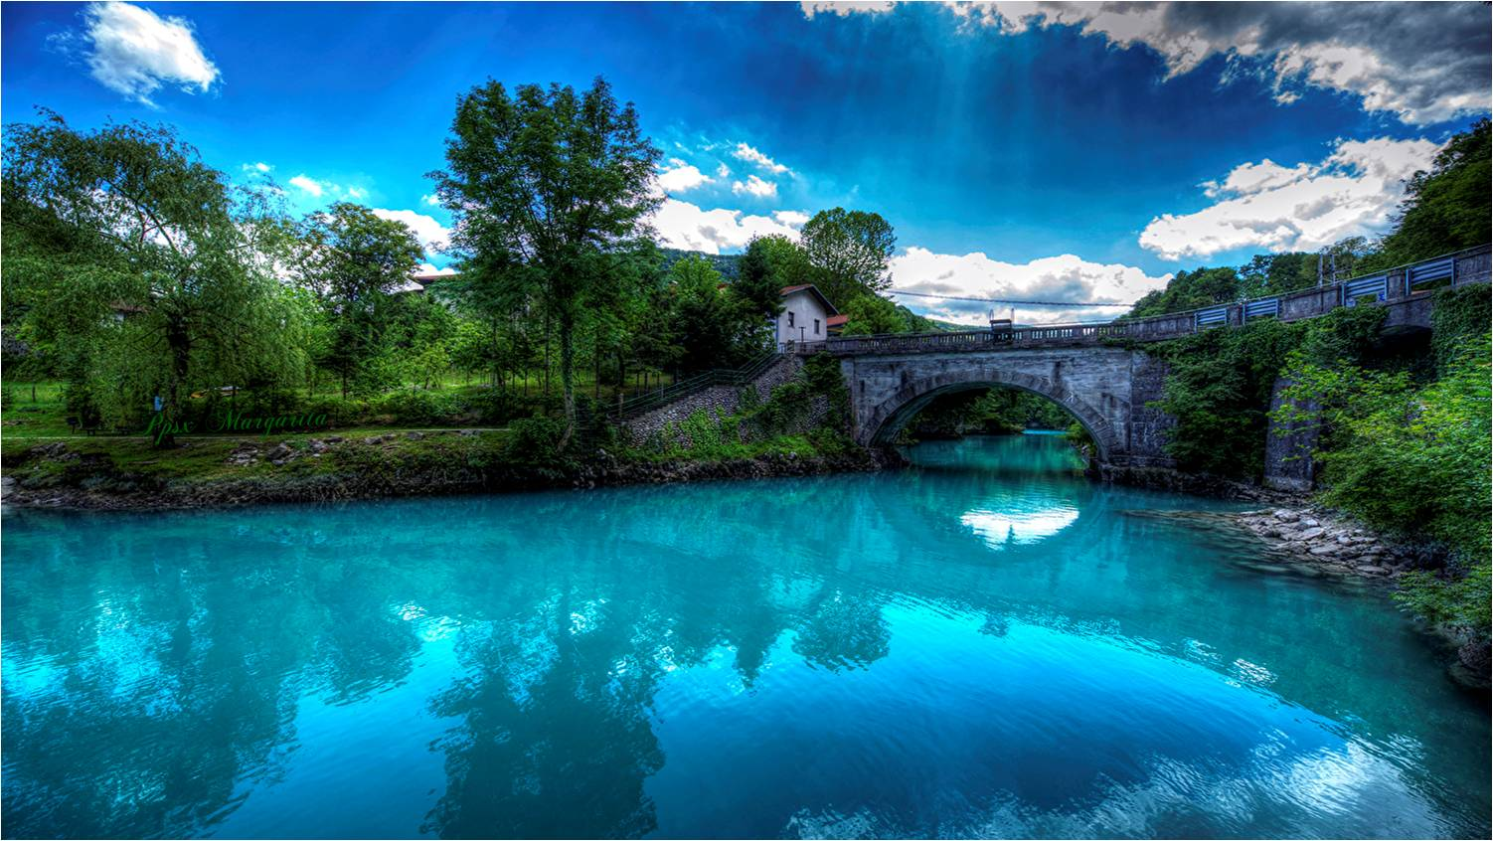
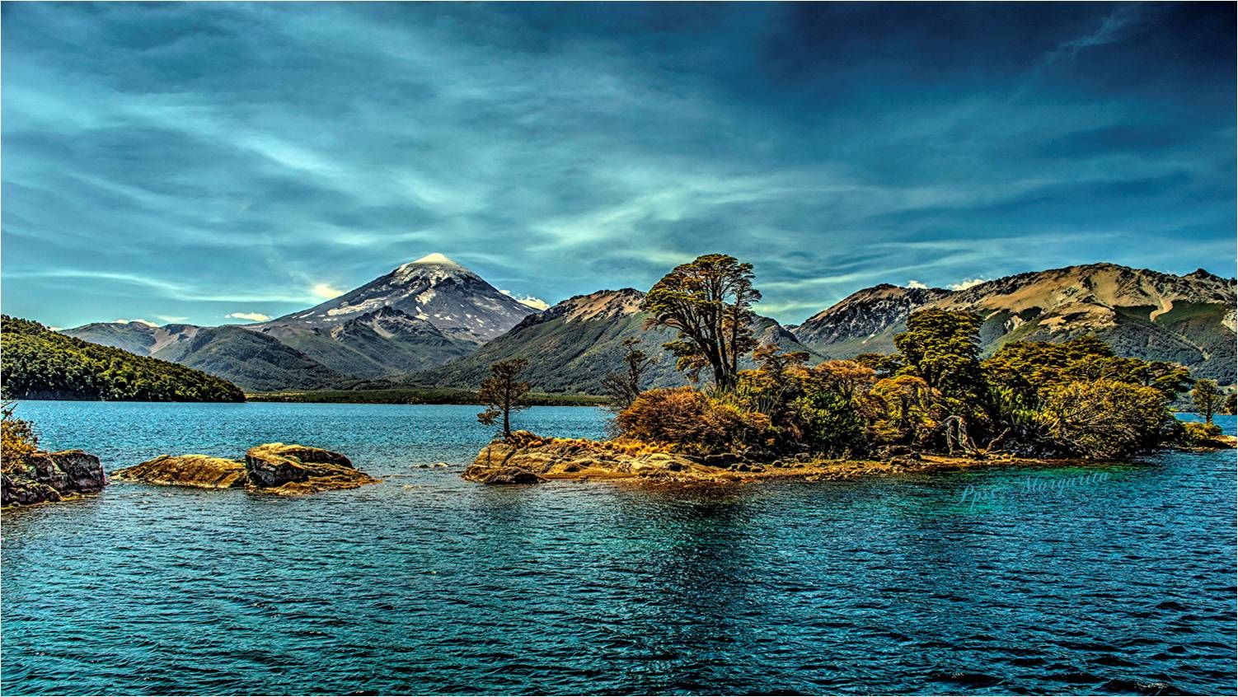
Yo quise imaginarme,
como tú
en tu canción,
Que aún queda la inocencia
de creer en la existencia
de un Dios
sin religión.

Slide 8
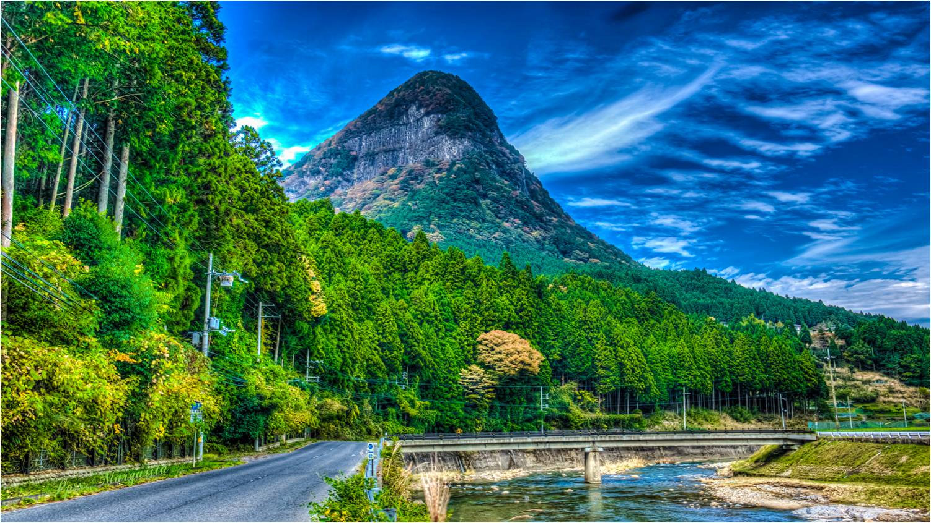
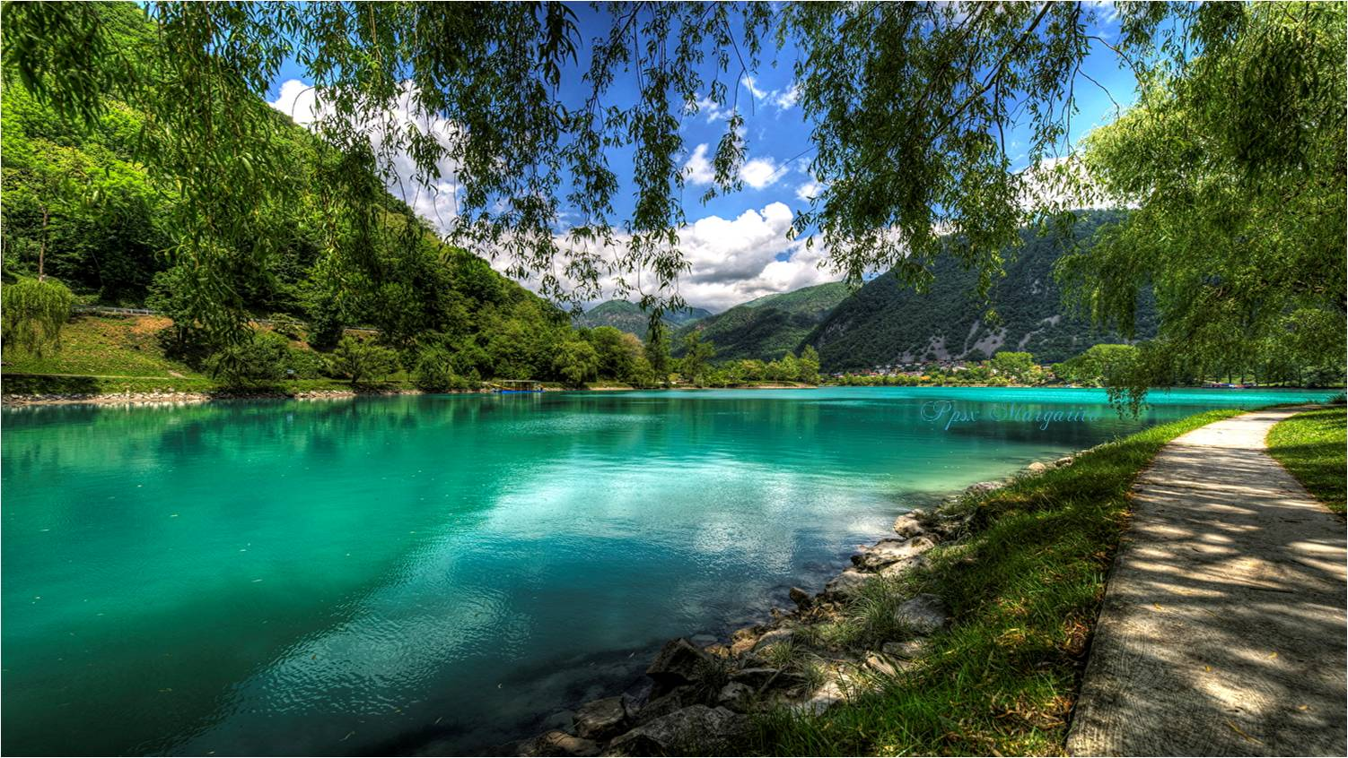
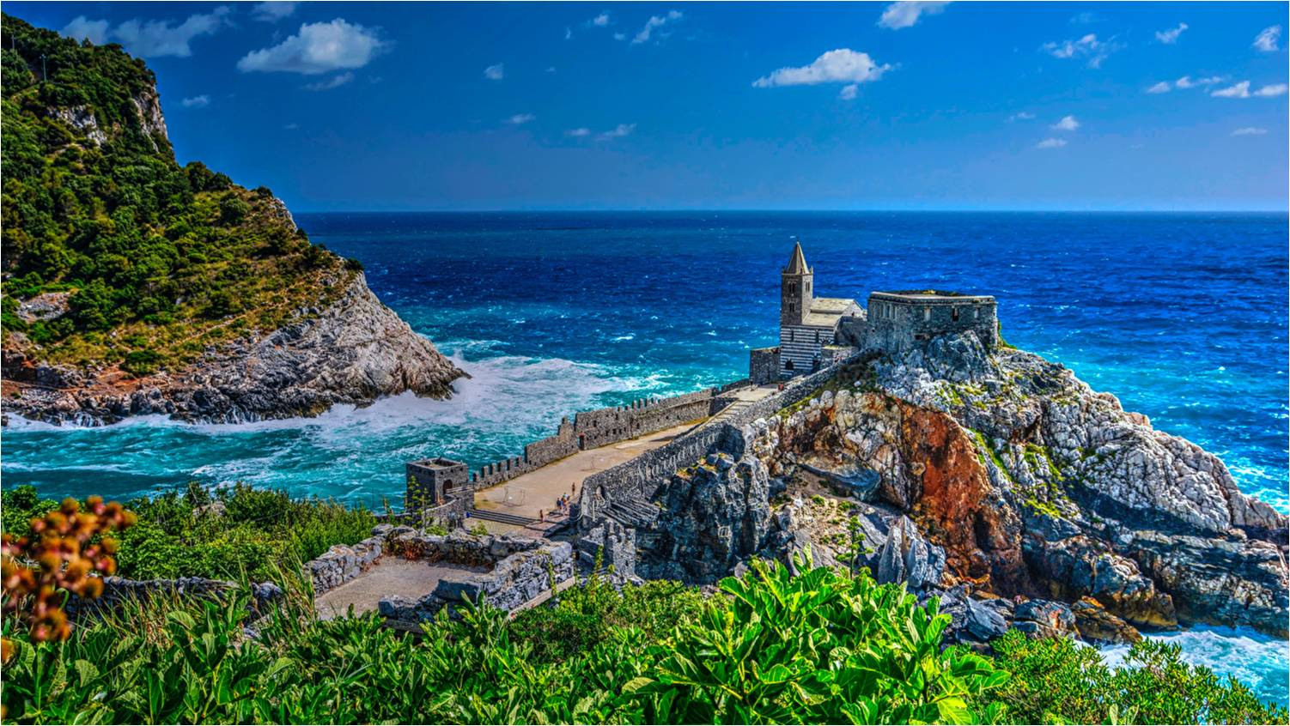
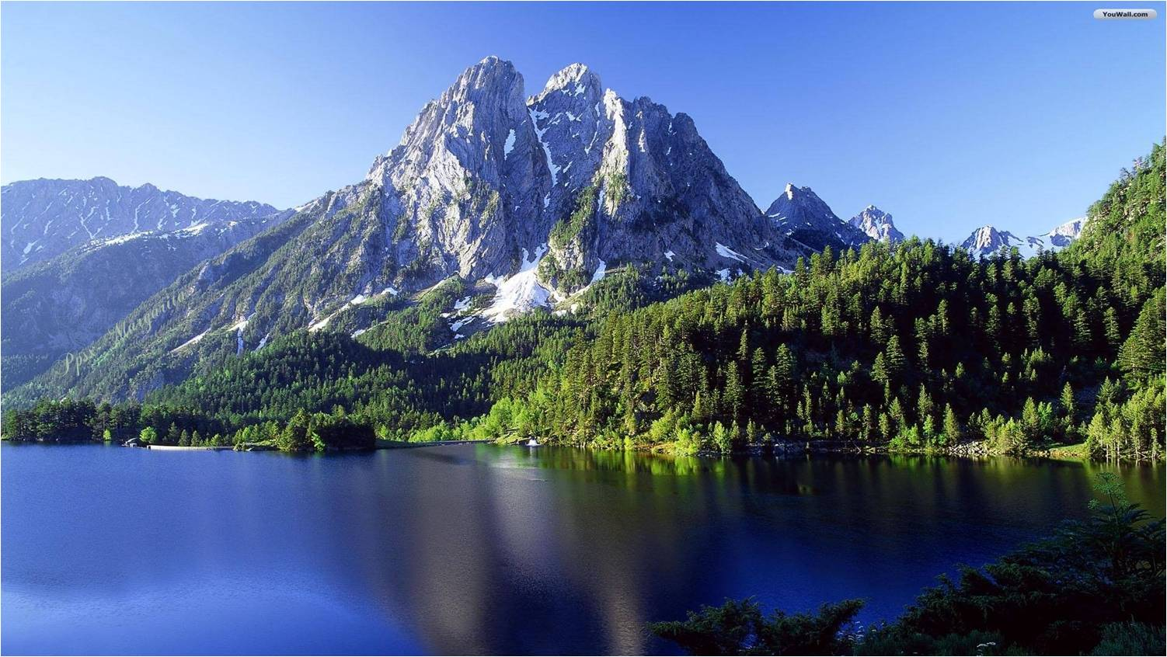
Yo quise imaginarme
infiel
Pero ya lo ves,
a la lección
Que afirma que la vida
es sólo un viaje de ida
a ninguna estación.
Mi querido John...

Slide 9
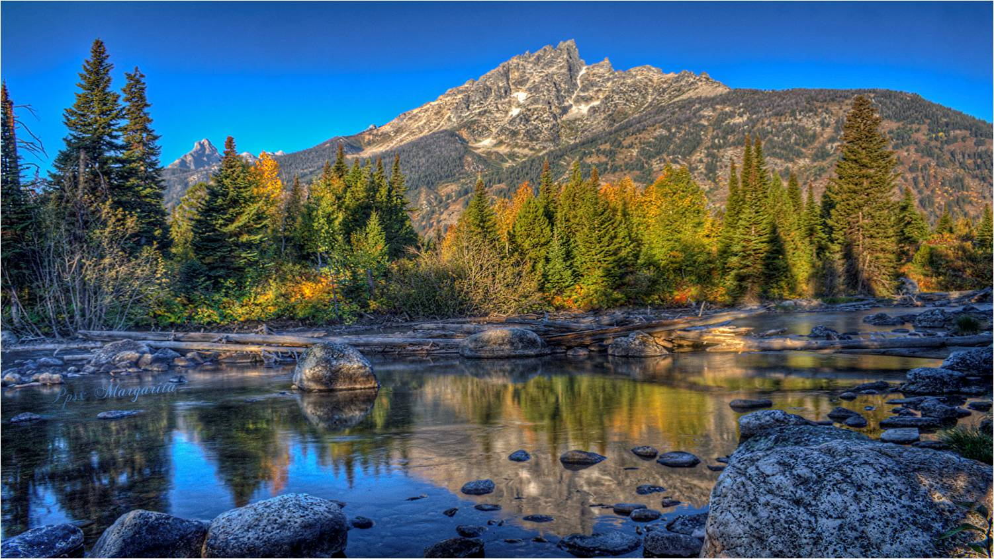
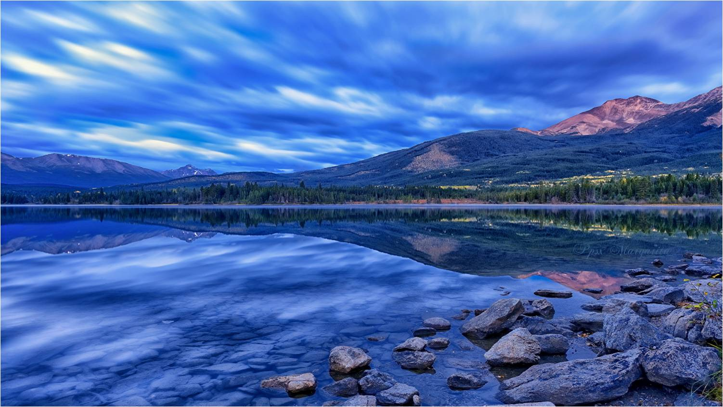
Nada es lo que es,
todo es sinrazón,
Todo está al revés,
nada es corazón.

Slide 10
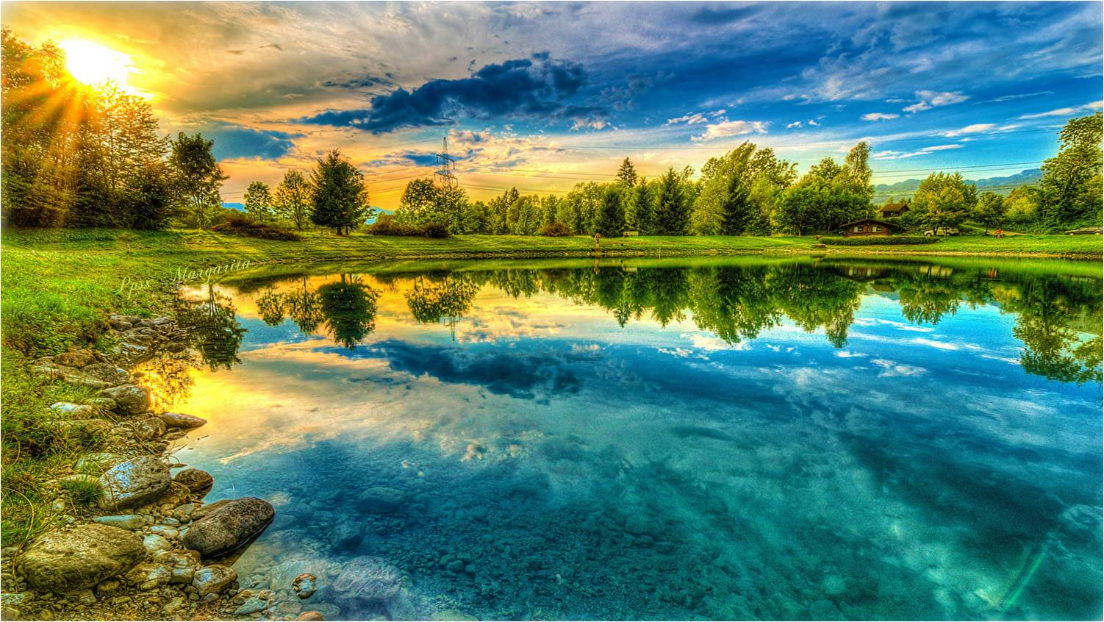
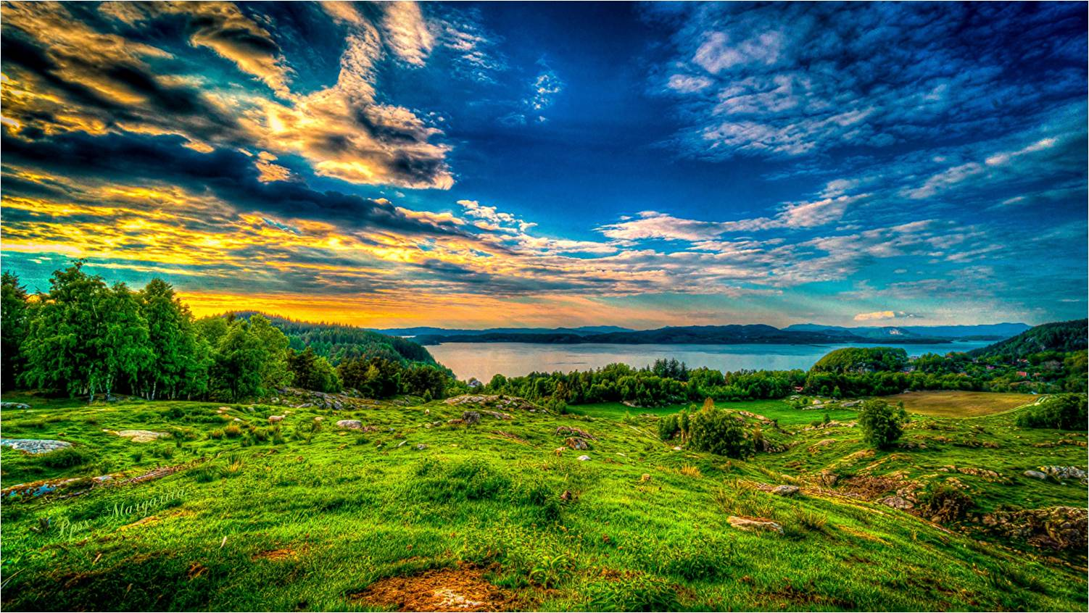
Pero tu canción
sigue viva ahí,
Han pasado los años,
los gozos y los daños

Slide 11
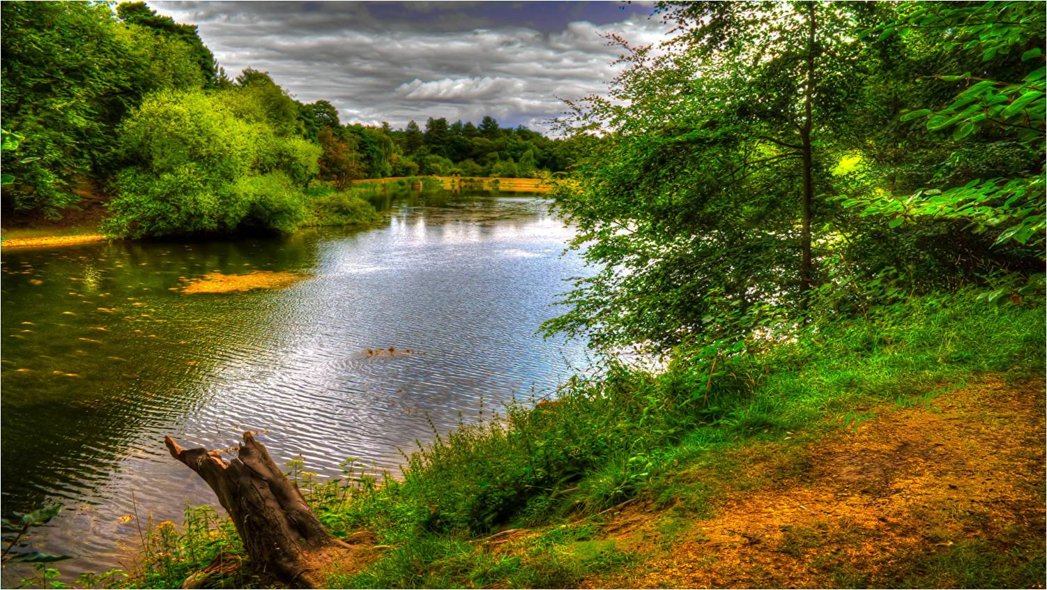
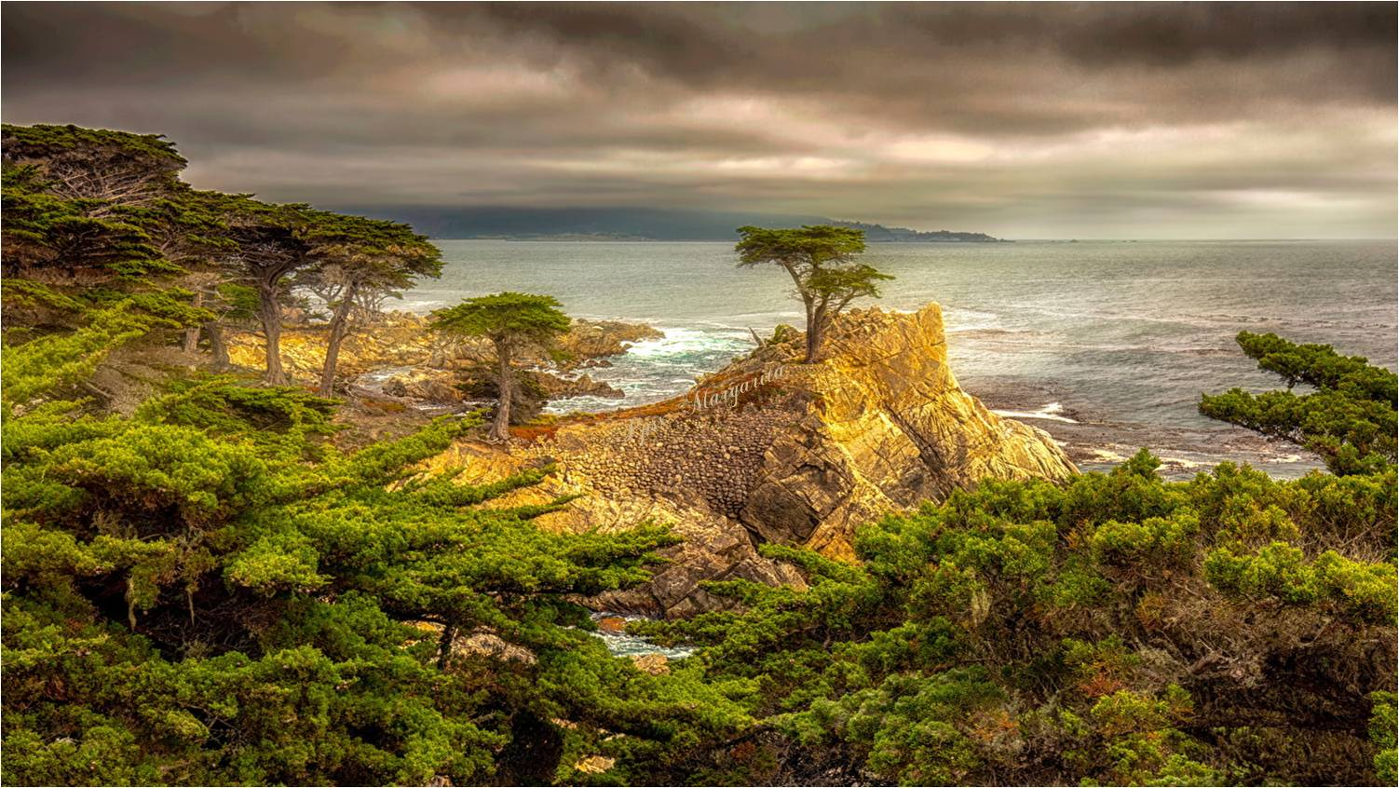
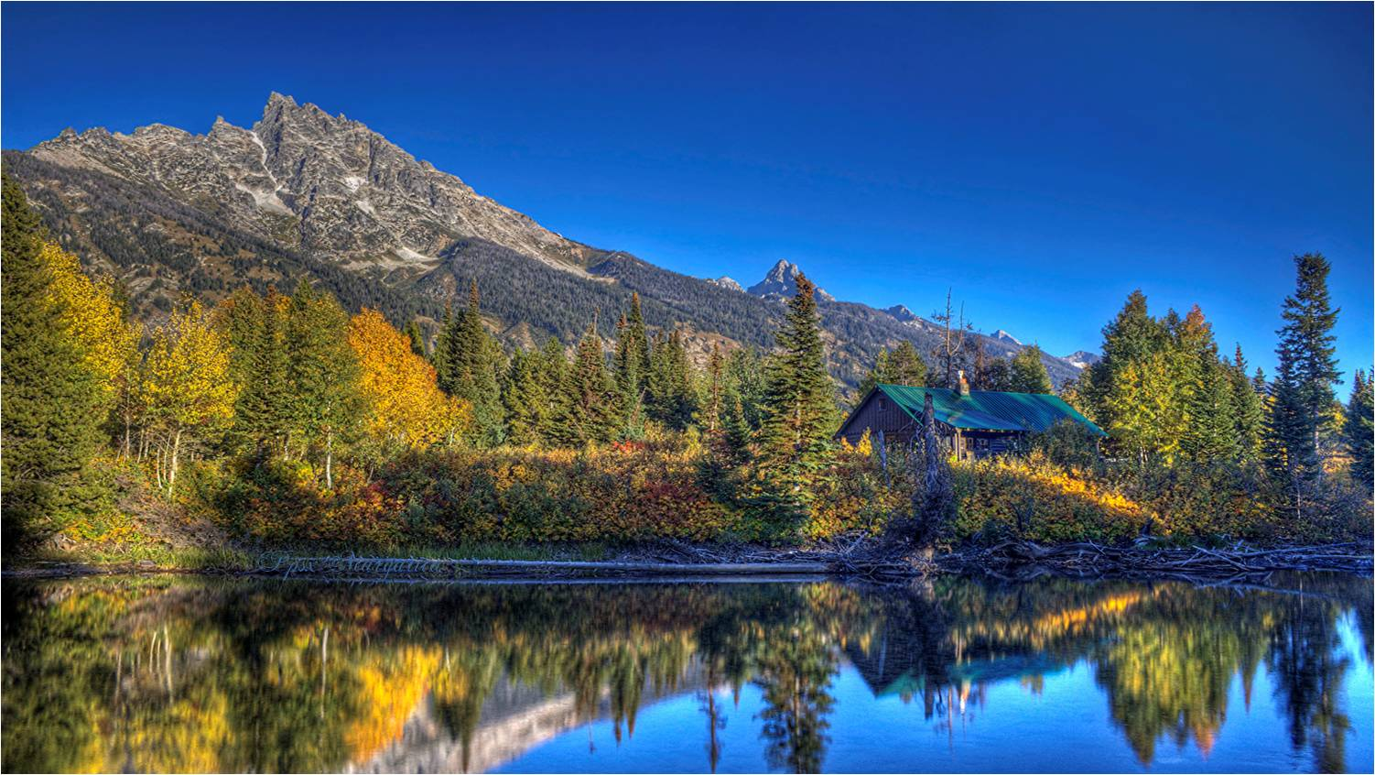
Sigue cantando
Sólo creo en mi …
sólo creo en mi …
imaginación.
imaginación.
Nada pudo
el F.B.I.,

Slide 12
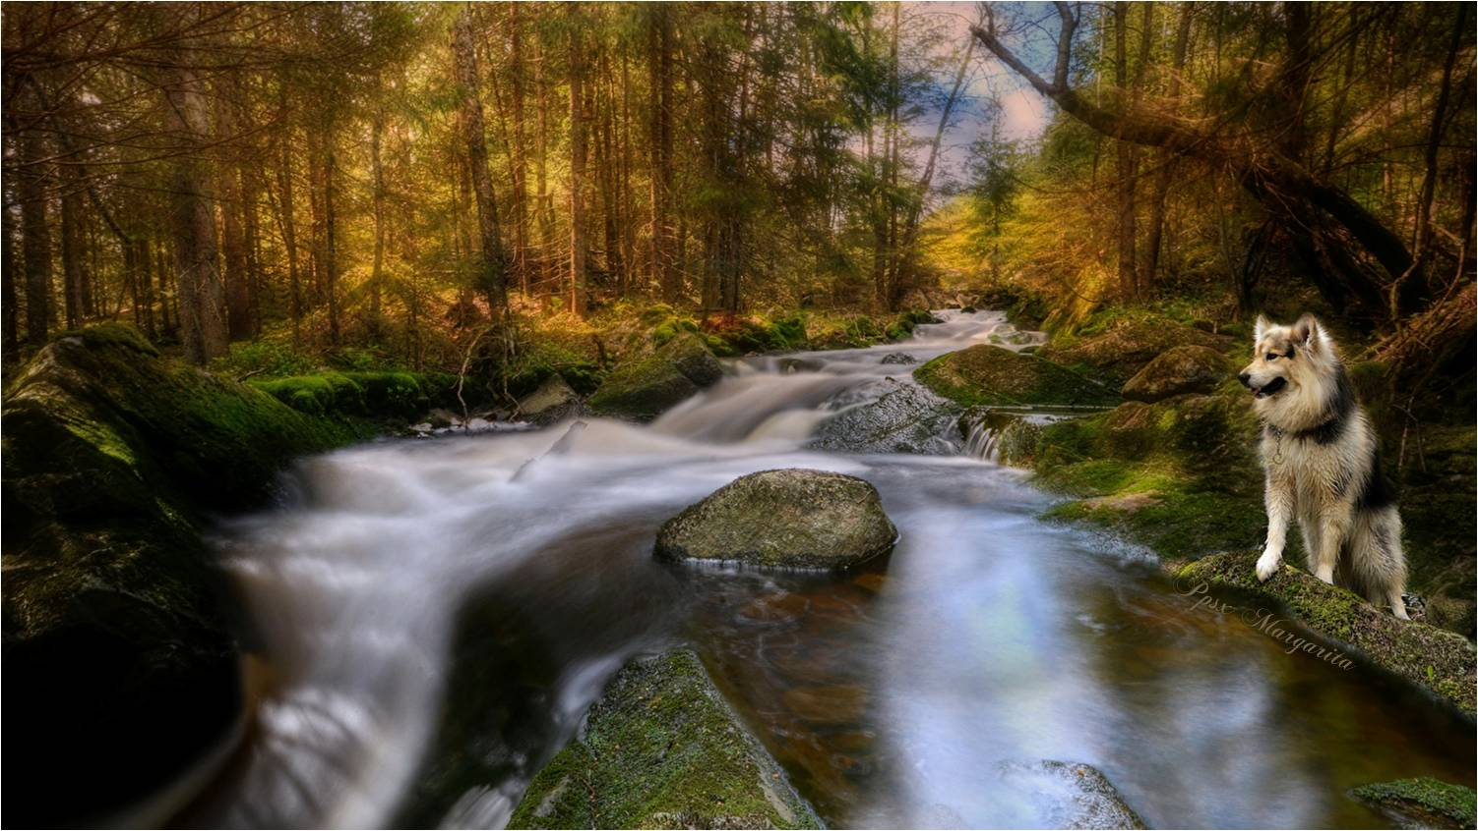
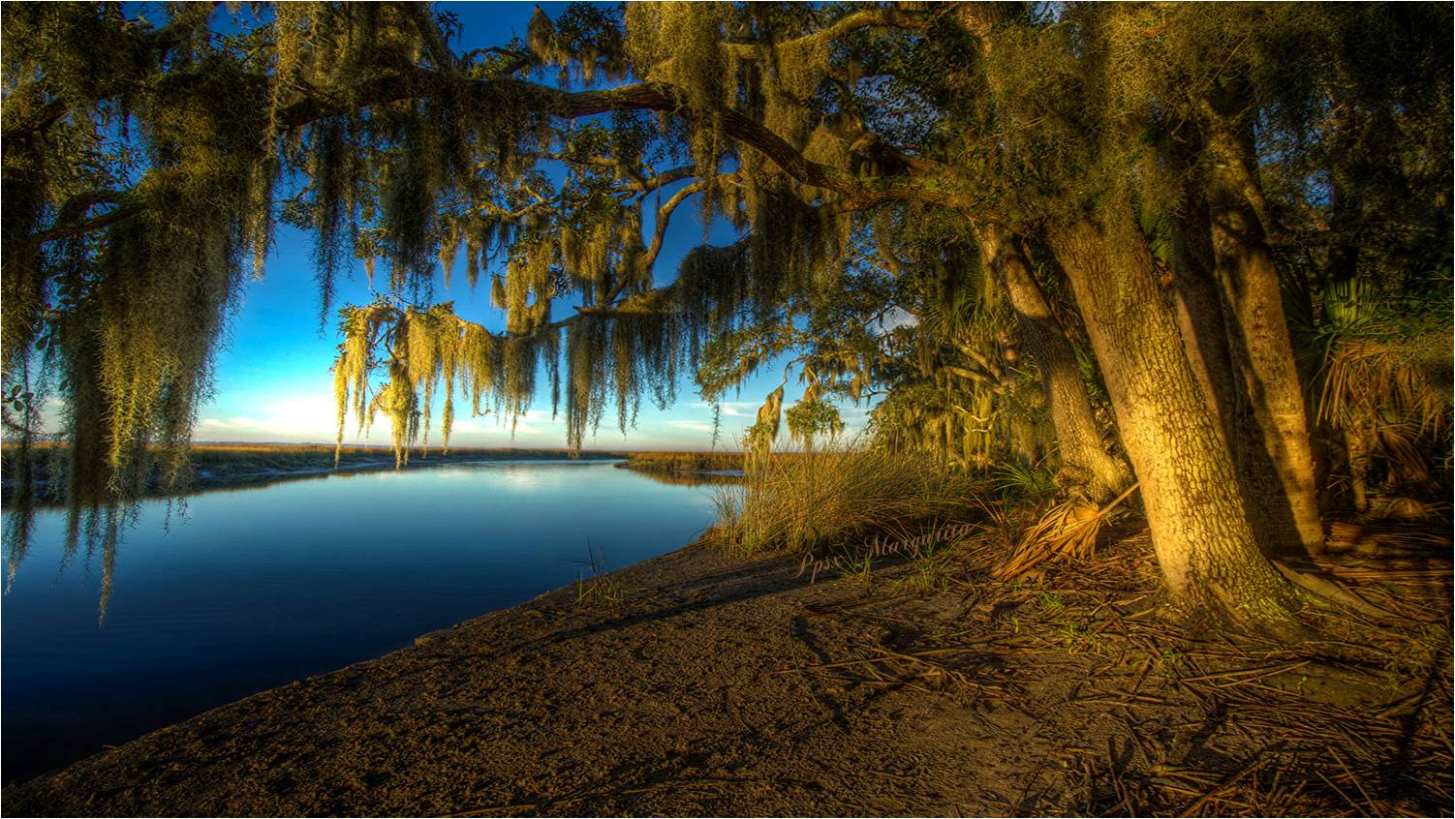
Extintas la avaricia,
Yo quise imaginarme,
el hambre, la codicia
como tú
la guerra
en tu canción,
y la ambición.

Slide 13
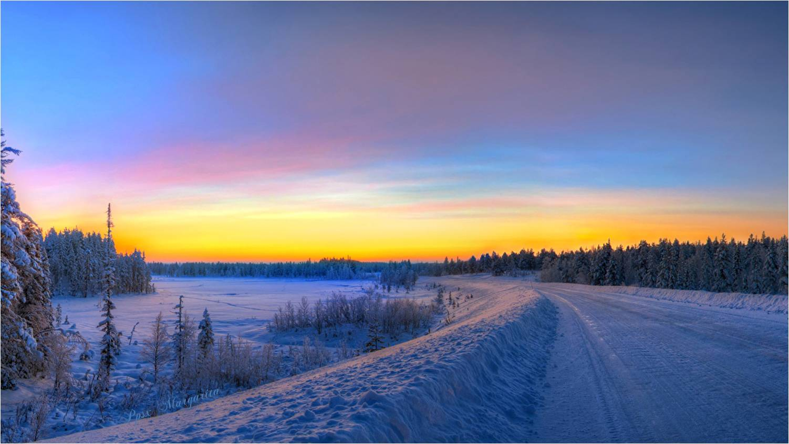
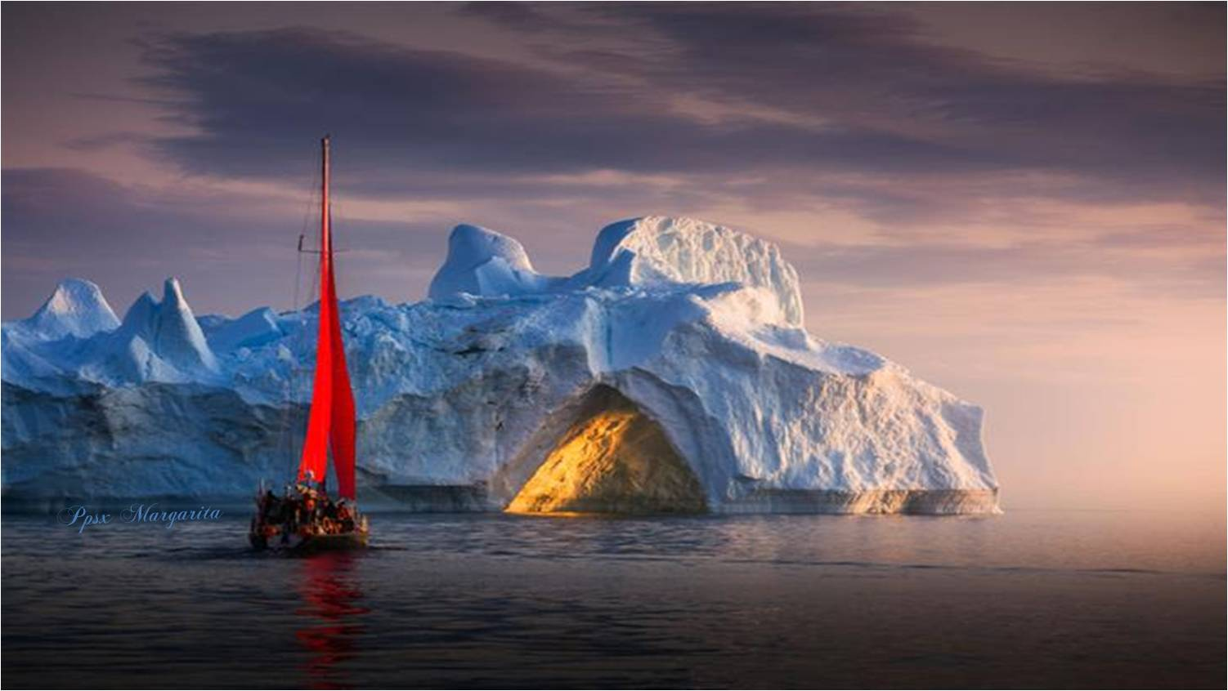
Yo quise imaginarme
en paz, sin posesión,
Sin látigo, ni dueño,

Slide 14
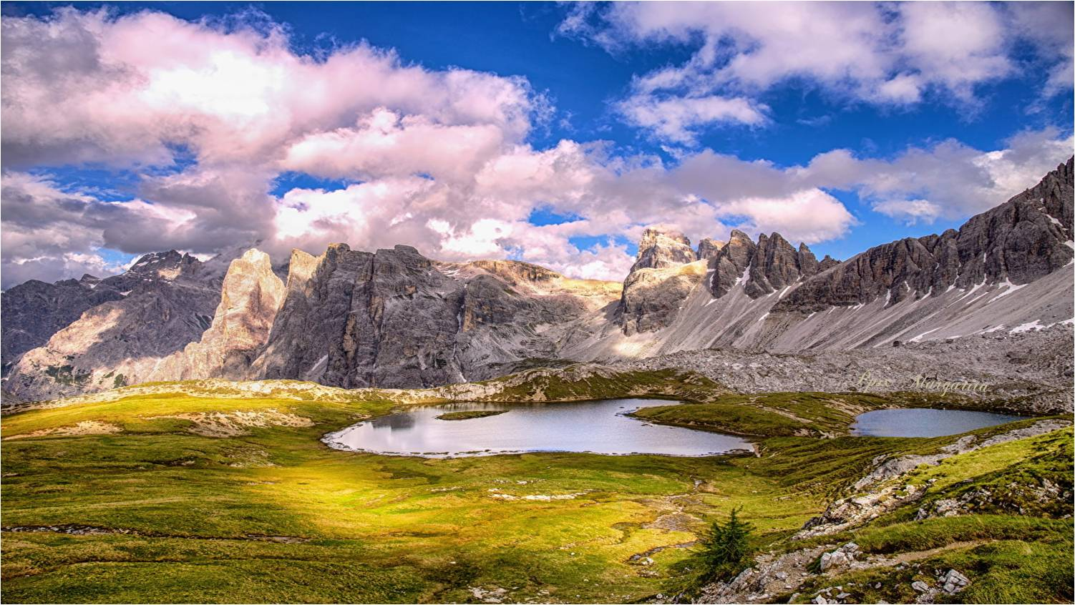
Tan sólo atado al sueño
que soñó tu razón.

Slide 15
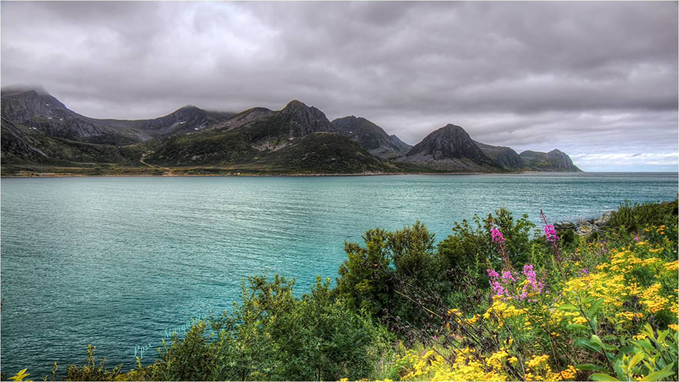
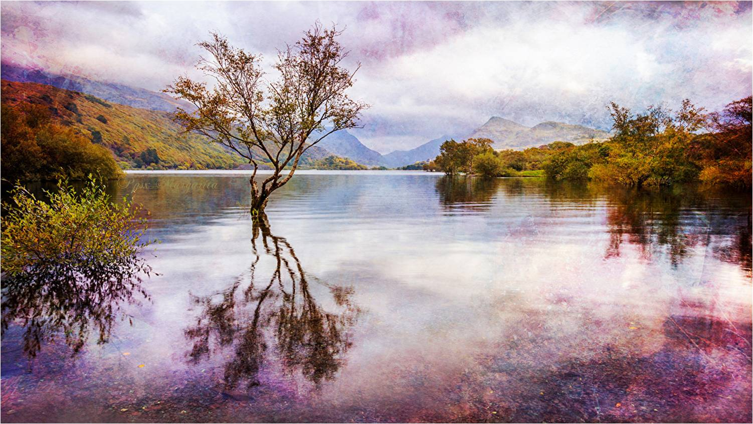
Pero ya lo ves,
Mi querido John....

Slide 16
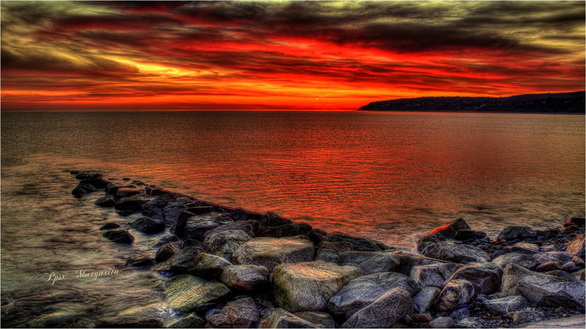
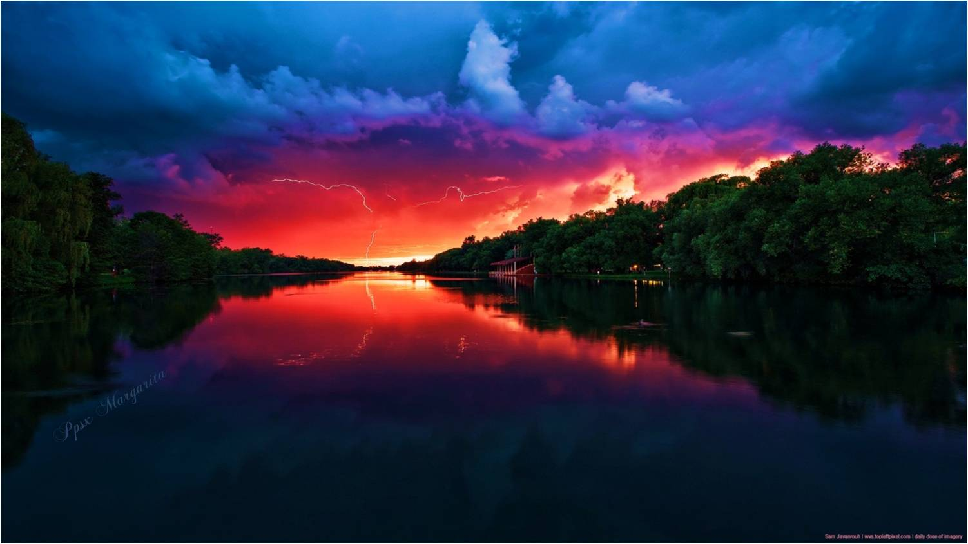
Nada es lo que es,
todo es sinrazón,
Todo está al revés,
nada es corazón.

Slide 17
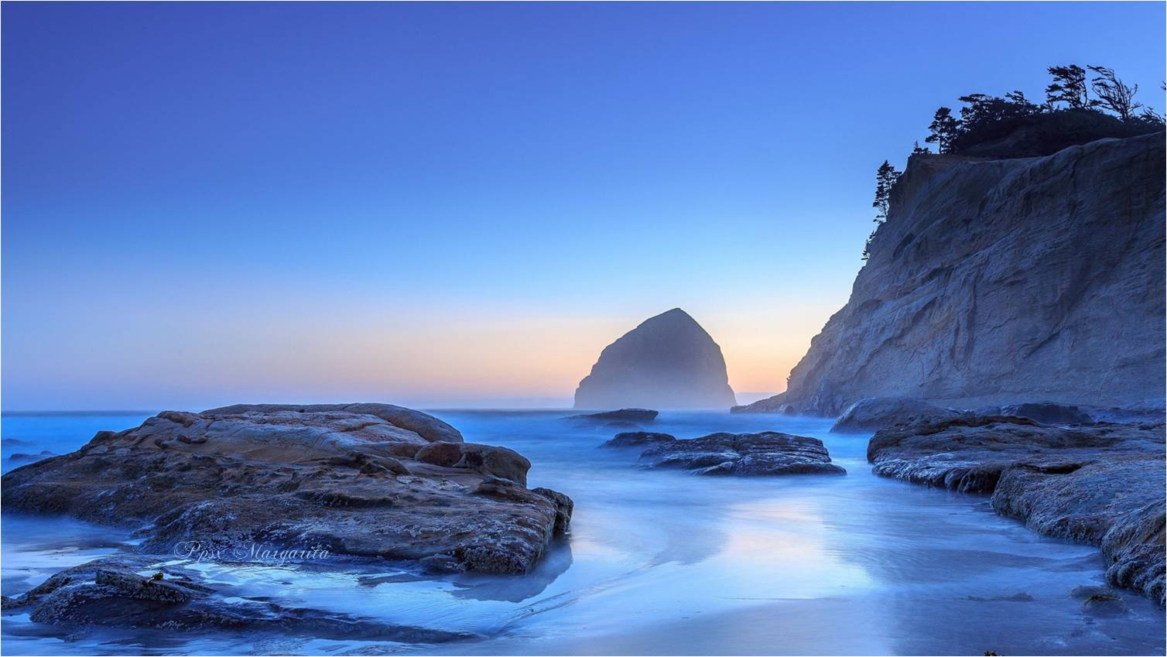
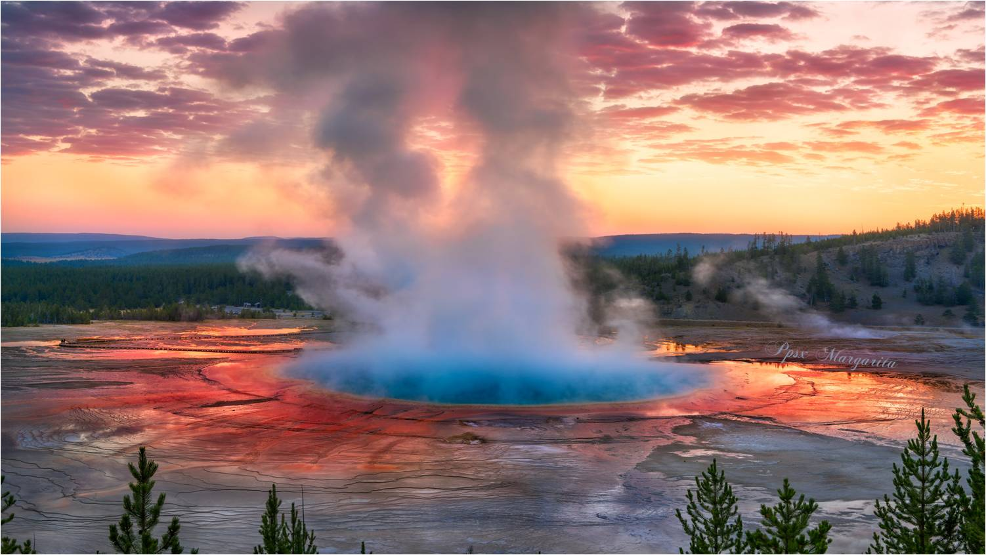
Han pasado los años,
los gozos y los daños
Pero tu canción
sigue viva ahí,

Slide 18
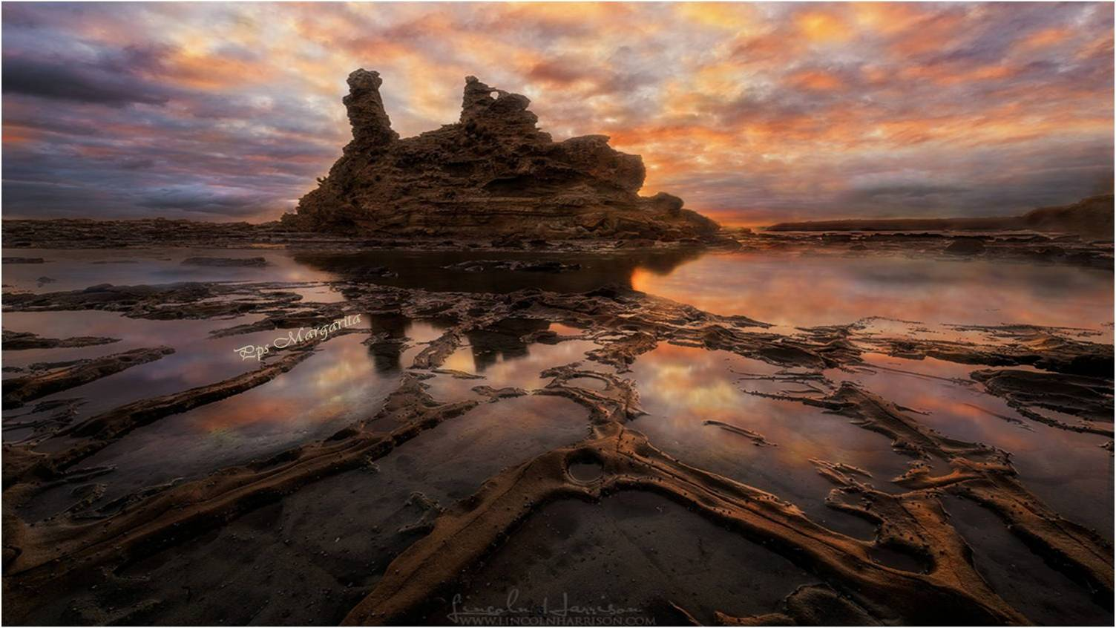
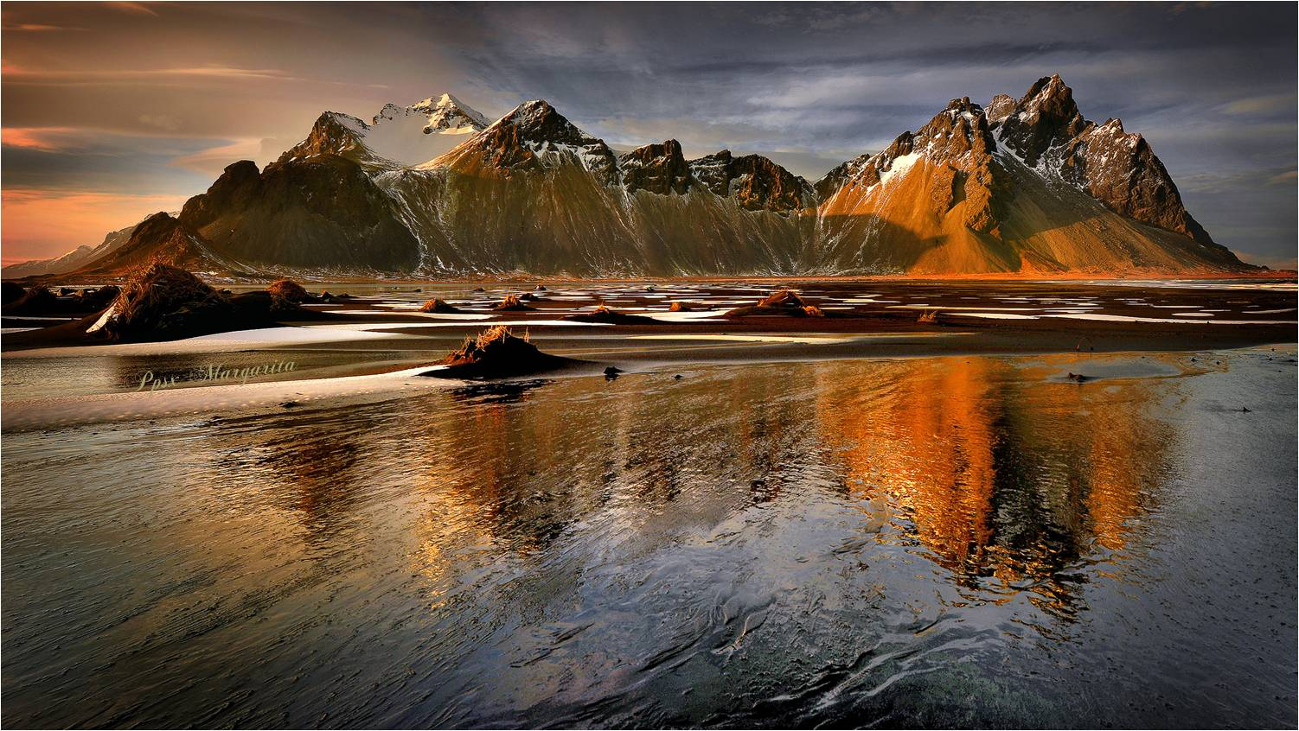
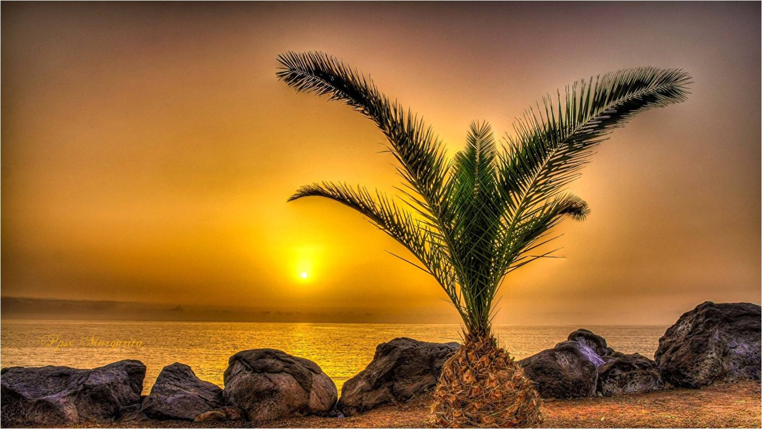
Nada pudo
Sólo creo en mi
el F.B.I.,
imaginación
Sigue cantando
sólo creo en mi
imaginación.

Slide 19
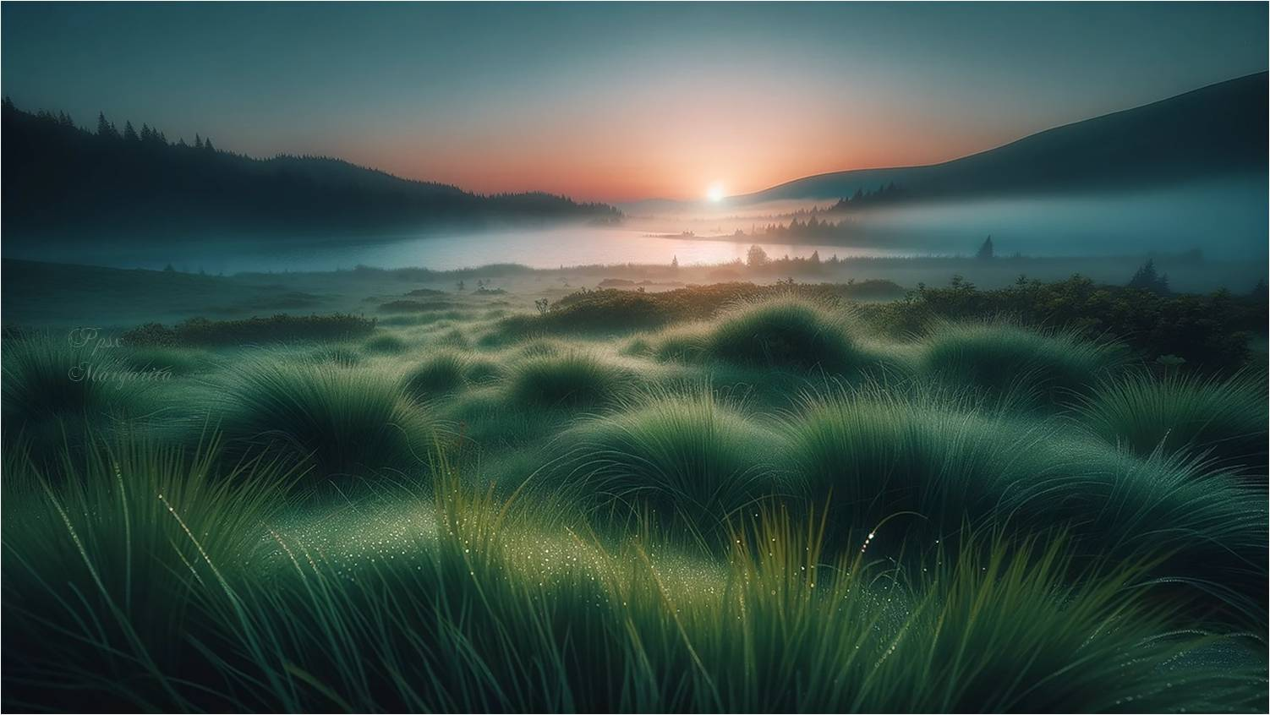
Sólo creo en mi …
imaginación

Slide 20
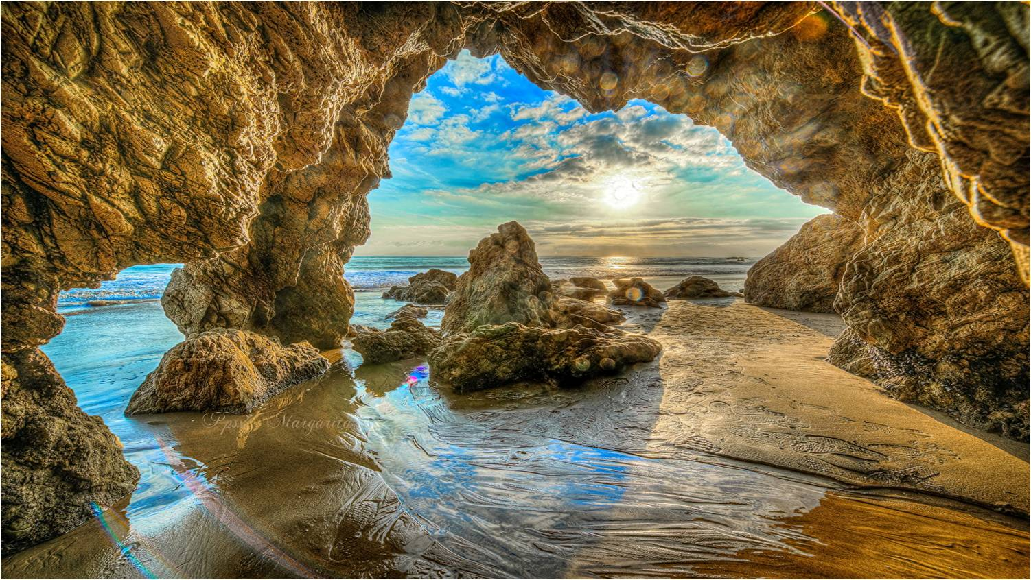

Slide 21
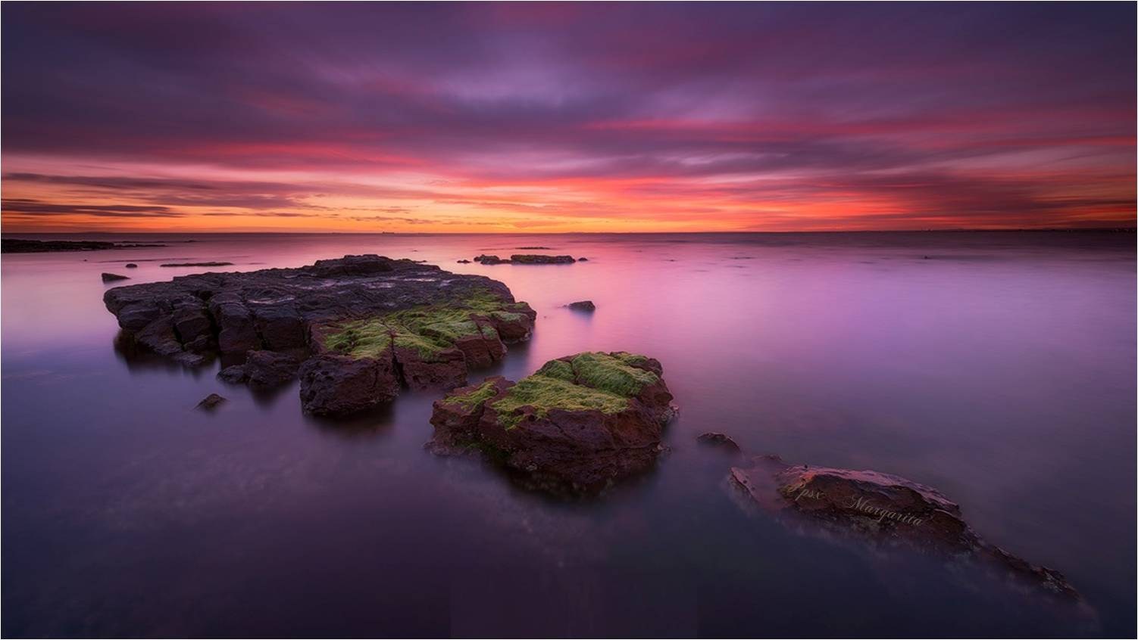

Slide 22
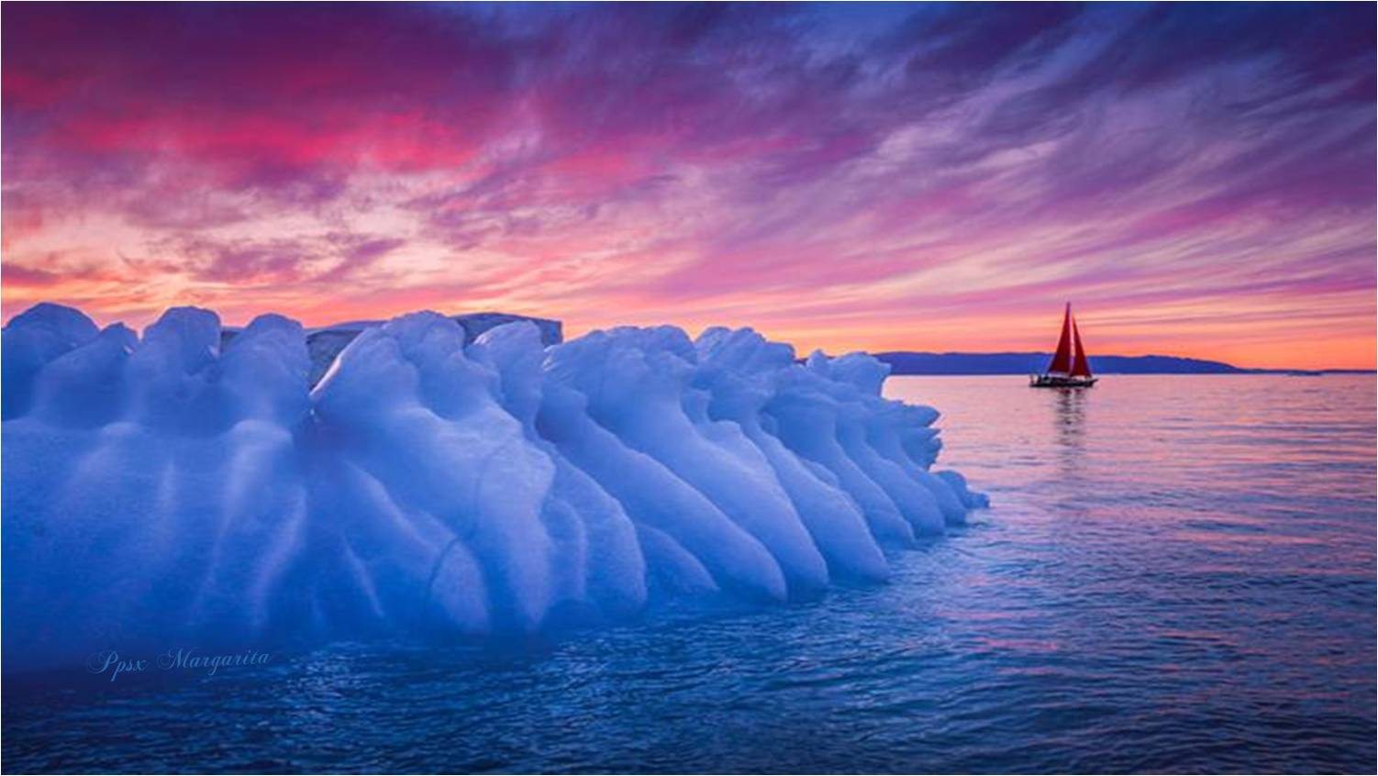
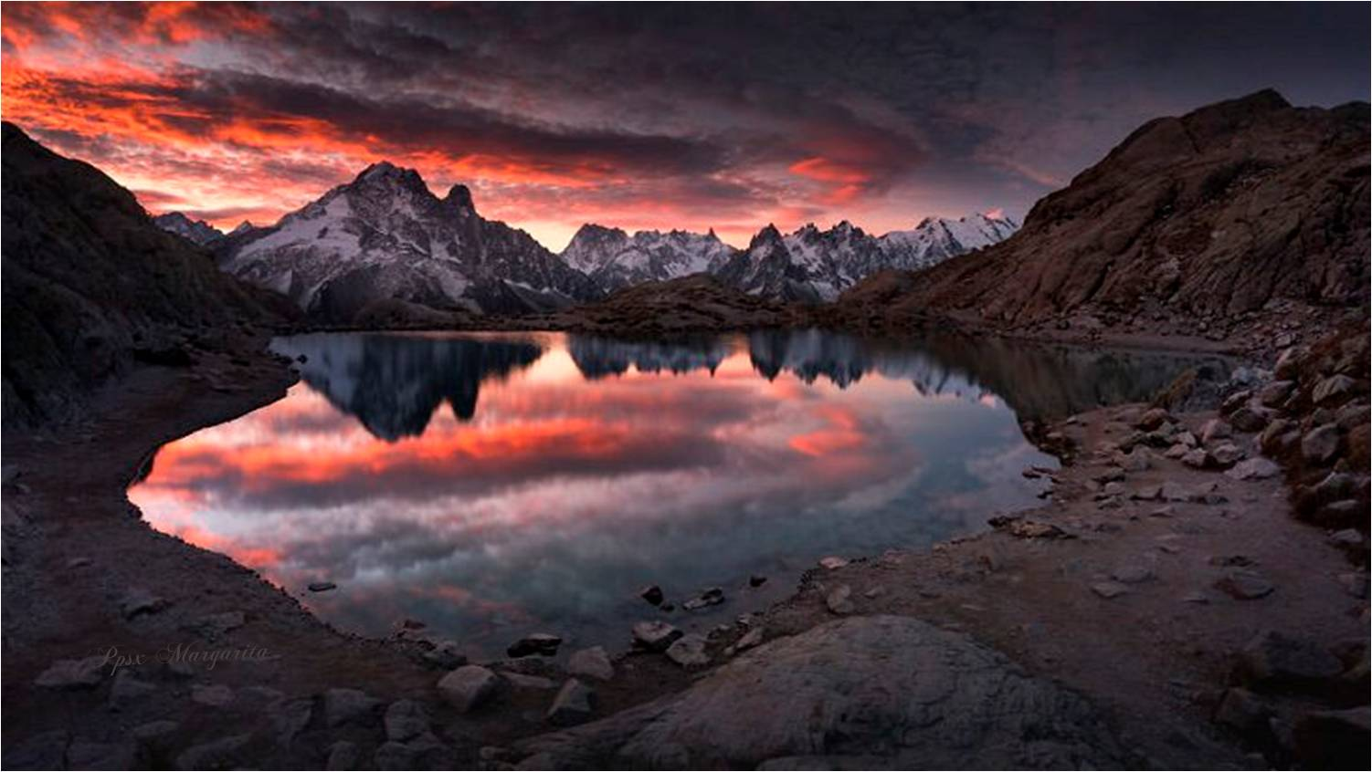
I just belive in me …
Imaginación

Slide 23



Octubre 2024
Música: Imaginación
Luis Eduardo Aute
Autor: Luis Eduardo Aute
Margarita

Slide 24









¿Te ha gustado?
Puedes ver más entrando
Aquí
Además puedes recibir powerpoints en tu correo electrónico suscribiéndote aquí:
Esta presentación powerpoint ha sido creada y compartida única y exclusivamente para mispps.com

